Slide 1
现企概论·精讲5
代码：11466
主讲：文弘老师

Slide 2
第六章 素质测评理论与方法
此处省略三万字

Slide 3
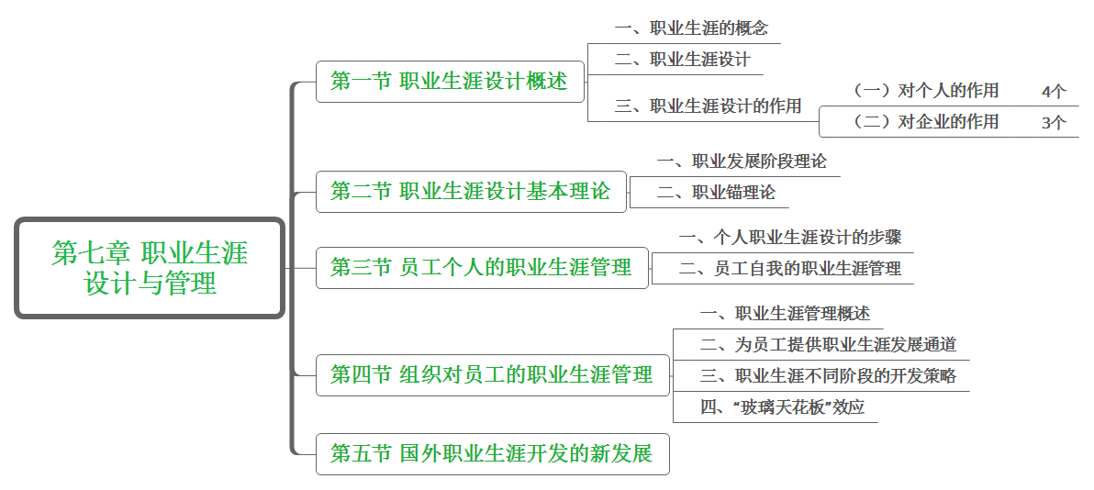
7第七章 职业生涯设计与管理

Slide 4
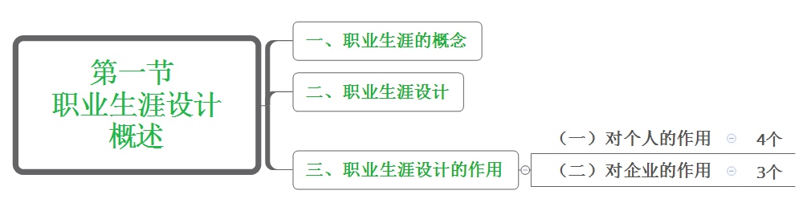
7第七章 职业生涯设计与管理

Slide 5
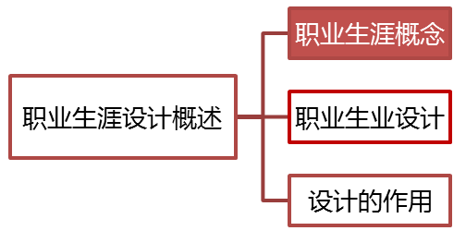

第一节 职业生涯设计概述
一、职业生涯
选择题
职业生涯：一个人终生连续性的职业经历，特别是职位变动及工作理想实现的过程。
由时间、范围、深度三个维度构成。

Slide 6
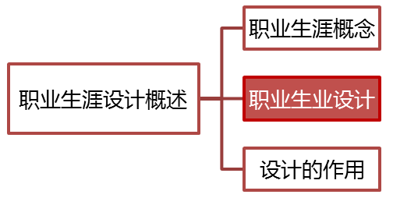
第一节 职业生涯设计概述
二、职业生涯设计
选择题
（一）职业生涯设计的概念
（二）对职业生涯设计的理解：可以从个人角度和企业角度两个方面理解。
（三）职业生涯设计的负责人：
（1）员工本身 ；
（2）上级管理人员；
（3）组织的责任
主要责任

Slide 7
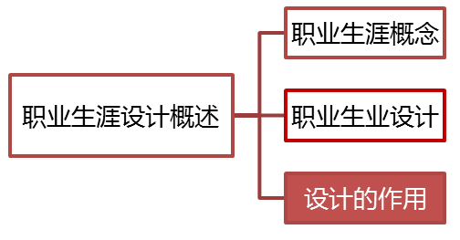
7.1.3.1职业生涯设计对个人的作用
第一节 职业生涯设计概述
三、职业生涯设计的作用
简答题
（一）职业生涯对个人的作用
（1）帮助个人确定发展目标
（2）鞭策个人努力工作
（3）评估工作成绩
（4）引导员工发挥潜能

Slide 8
7.1.3.2职业生涯设计对企业的作用
第一节 职业生涯设计概述
三、职业生涯设计的作用
简答题
（二）职业生涯对企业的作用
（1）使企业留住优秀人才
（2）保证企业未来人才的需要
（3）使企业人力资源得到有效开发

Slide 9

1、职业生涯，是指一个人一定时期职业经历的模式，具体时间周期为（）
A、终生
B、中年期
C、退休期前
D、第一份工作期
A

Slide 10
2、对员工职业生涯设计负主要责任的是（ ）
A、主管人员
B、同事
C、企业
D、员工本身
D

Slide 11
3、职业生涯设计可以从这样几方面来理解，包括（ ）
A、个人
B、企业
C、个人和企业
D、两者都不是
C

Slide 12
4、职业生涯设计对个人具有哪些方面的作用（）
A、帮助个人确定职业发展目标
B、鞭策个人努力工作
C、有助于个人抓住重点
D、引导员工发挥潜能
E、评估工作成绩
ABDE

Slide 13
【简答】职业生涯设计对企业的作用。（5分）
职业生涯设计对企业的作用体现在下面几个方面：
（1）保证企业未来人才的需要；
（2）使企业留住优秀人才；
（3）使企业人力资源得到有效开发。

Slide 14
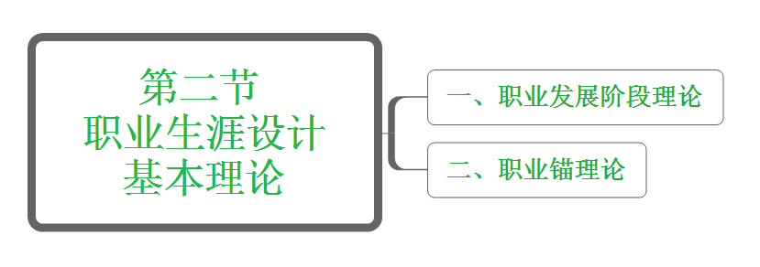
7第七章 职业生涯设计与管理

Slide 15
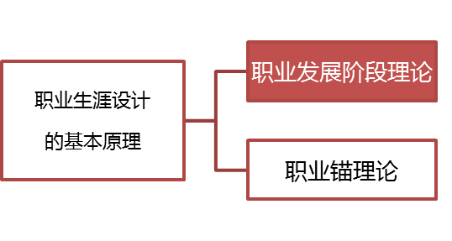
7.2.1.0职业发展阶段理论
选择题
第二节 职业生涯设计的基本理论
一、职业发展阶段理论
萨珀从终生发展角度把职业生涯分为： 、探索阶段（工作后至25岁左右）、立业与发展阶段（25-44岁）、维持阶段（45-60岁）、衰退阶段（60岁以后）。了解各阶段职业规划特点。
成长阶段（工作前）

Slide 16
7.2.1.2立业与发展阶段
选择题
第二节 职业生涯设计的基本理论
一、职业发展阶段理论
成长阶段 | 探索性阶段 | 立业与发展阶段 | 维持阶段 | 衰退阶段
 | 试探性地选择职业， 选定自己一生将从事的职业 | 主要关心的是在工作中的成长、发展或晋升，成就感和晋升感强烈、激励力也最大 | ①希望维持或保留自己已得地位； ②希望更新或学习知识和技能。 | ①准备着退休； ②准备重返职业社会

Slide 17
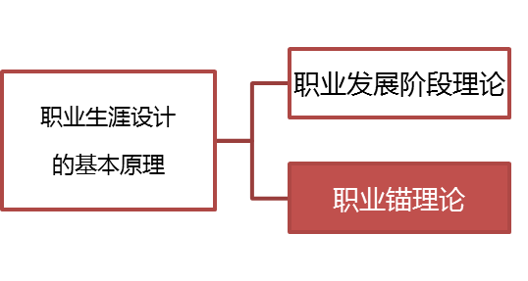

7.2.2.1职业锚的含义
选择题
第二节 职业生涯设计的基本理论
二、职业锚理论
（1）职业锚：是美国职业指导专家施恩教授提出，人们选择和发展自己的职业时所围绕的中心。
（2）利用职业锚能引导人们的职业发展。

Slide 18
1、从萨珀的职业发展理论看，可将职业生涯分为（）
A、成长阶段
B、立业与发展阶段
C、维持阶段
D、衰退阶段
E、探索阶段
BCDE

Slide 19
2、一个人在试探性地选择自己的职业，试图通过变动不同的工作或工作单位而选定自己一生将从事的职业。这种特点属于萨珀职业发展理论的（）
A、职业维持阶段
B、立业与发展阶段
C、职业探索阶段
D、职业衰退阶段
C

Slide 20
3、一个人在职业生涯中主要关心工作中的成长、发展或晋升阶段，这属于萨珀职业发展理论的（ ）
A、立业与发展阶段
B、职业探索性阶段
C、职业维持阶段
D、职业衰退阶段
A

Slide 21
4、人们选择和发展自己的职业时所围绕的中心是（ ）
A、职业
B、职业生涯
C、职业锚
D、职业设计
C

Slide 22
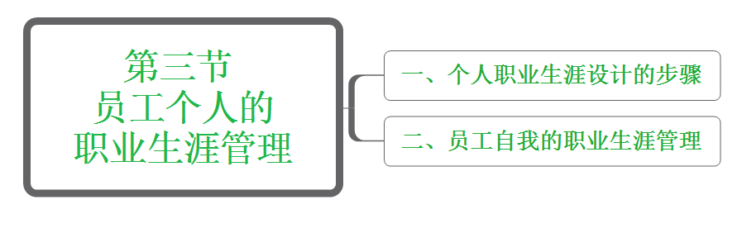
第七章 职业生涯设计与管理

Slide 23
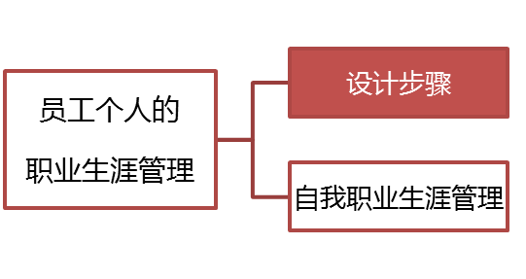
第三节 员工个人的职业生涯管理
一、个人职业生涯设计的步骤（流程）
案例题
（一）确定人生目标
（二）自我评估
（三）职业生涯机会的评估
（四）职业的选择
（五）职业生涯路线的选择
（六）设定职业生涯目标
（七）制定行动计划与措施
（八）评估与回馈

Slide 24
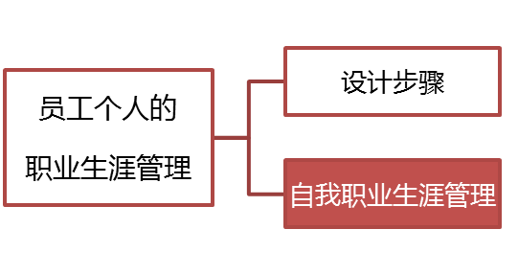

7.3.2.0员工自我的职业生涯管理
7.3.2.1增强职业敏感性
第三节 员工个人的职业生涯管理
二、员工自我的职业生涯管理
选择/简答题
（一）增强职业敏感性
（二）提高学习能力，防止技能老化
（三）维持个人的工作与家庭的平衡

Slide 25
1、职业生涯规划的核心是（）
A、职业生涯路线的选择
B、职业生涯目标的设定
C、职业生涯机会的评估
D、职业生涯评估与回馈
B

Slide 26
【简答】简述员工自我职业生涯管理的基本内容。（5分）
员工自我的职业生涯管理：
（1）增强职业敏感性
（2）提高学习能力，防止技能老化
（3）维持个人的工作与家庭的平衡

Slide 27
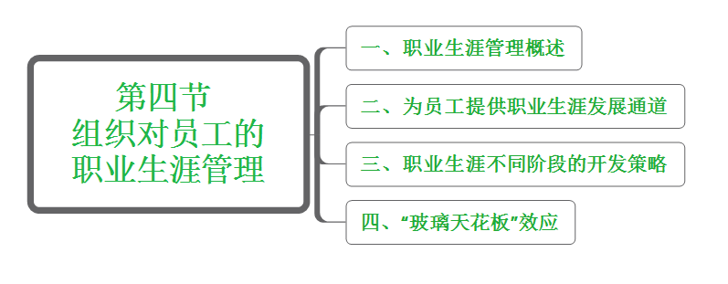
第七章 职业生涯设计与管理

Slide 28
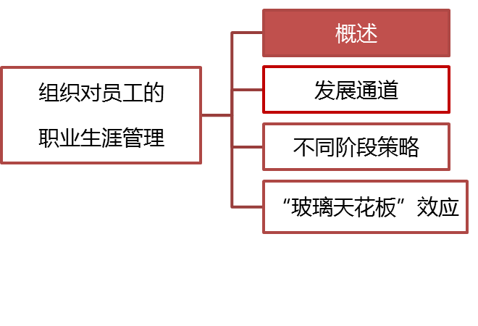
7.4.1.3职业生涯管理流程
第四节 组织对员工的职业生涯管理
一、职业生涯管理
（一）职业生涯管理概念：组织的作用
（二）职业生涯管理流程
选择/简答题
1. 员工自我评估
2. 组织对员工的评估
3. 职业信息的传递
4. 职业咨询与指导
5. 员工职业发展设计

Slide 29
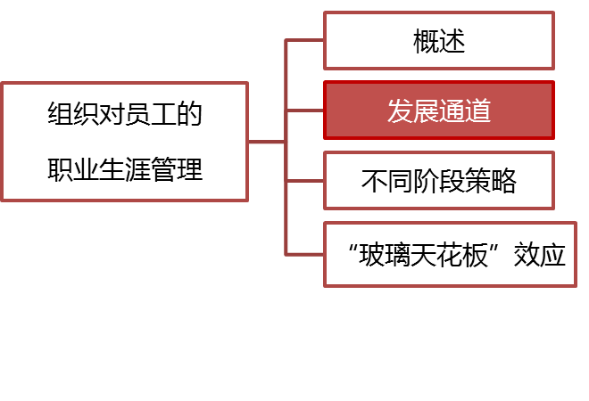
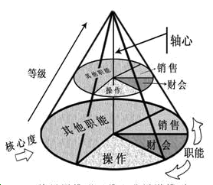
7.4.2.1组织内部职业发展通道模型
第四节 组织对员工的职业生涯管理
选择题
二、组织为员工提供职业发展通道
（一）组织内部职业发展通道模型
职业圆锥模型（美国管理学家艾德加 · 沙因）的
三种发展途径：
（1）垂直的——提升；
（2）水平的——轮换；
（3）向内的——向核心集团靠拢

Slide 30
7.4.2.2管理继承人计划
选择题
第四节 组织对员工的职业生涯管理
二、组织为员工提供职业发展通道
（二）管理继承人计划
是指确定和持续追踪高潜能员工的计划，以满足高潜能员工【企业认为能胜任更高层管理职位的人】发展的需要。
（三）双重职业发展通道
指给雇佣工程师或专业技术人员，继续留在技术岗位上发展或进入管理层的机会。

Slide 31
1、职业生涯的基本流程有（）
A、员工自我评估
B、组织对员工的评估
C、职业信息的传递
D、职业咨询与指导
E、员工职业发展设计
ABCDE

Slide 32
2、确定和持续追踪高潜能员工计划，以满足高潜能员工发展的需要的是（）
A、管理梯队
B、管理继承人计划
C、员工接替模型
D、双重职业发展通道
B

Slide 33
3、沙因的职业锥体模型中的向内发展指的是（）
A、向核心集团靠拢
B、提升
C、部门转换
D、降职
A

Slide 34
4、给予员工继续留在技术岗位上发展或进入管理层的机会，即（ ）
A、双重职业发展道路
B、管理继承人机会
C、工作扩展和工作轮换
D、员工培训
A

Slide 35
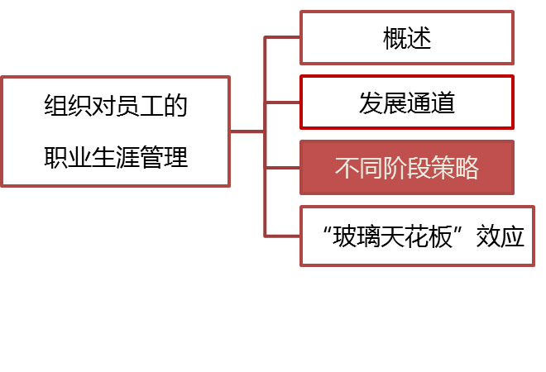
第四节 组织对员工的职业生涯管理
三、职业生涯不同阶段的开发策略
成长阶段 | 探索性阶段 | 立业与发展阶段 | 维持阶段 | 衰退阶段
应注重普通能力的培养，被称作“关键能力”。 | 有针对性地对新员工进行上岗前和上岗初期的培养与训练。 | ①促进员工职业朝向顶峰发展； ②针对职业中期危机。 |  | 组织帮助员工作好退休准备
职业准备阶段 | 职业探索性阶段 | 立业、发展与维持阶段 |  | 衰退阶段

Slide 36
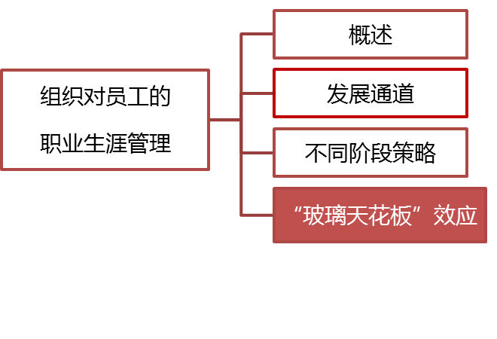

7.4.4四、“玻璃天花板”效应
第四节 组织对员工的职业生涯管理
选择/案例题
四、玻璃天花板效应（职业生涯高原、职业停滞状态）
员工已不大可能再得到职务晋升或承担更多的责任，尽管发展通道和更高层次的职位是清晰可见的，但在职务晋升时似乎被一层玻璃挡着，可望而不可及。

Slide 37
7.4.4四、“玻璃天花板”效应
第四节 组织对员工的职业生涯管理
四、玻璃天花板效应（职业生涯高原、职业停滞状态）
选择/案例题
遇到“玻璃天花板”原因有：
（1）缺少培训；
（2）岗位职责不清；
（3）由于缺少发展机会而造成的职业成长过慢；
（4）不公平的工资制度或工资提升不满意；
（5）低成就需求。

Slide 38
7.4.4四、“玻璃天花板”效应
第四节 组织对员工的职业生涯管理
四、玻璃天花板效应（职业生涯高原、职业停滞状态）
选择题
按照造成停滞状态的原因来划分，有三种职业停滞类型：
（1）结构型停滞
【组织阶层或结构所致，表现为晋升停滞】
（2）满足型停滞
【满足已有的技术，表现在专家、技术人员身上】
（3）生活型停滞
【生活与工作的潜在冲突对职业的影响很大】

Slide 39
第五节 国外职业生涯开发的新发展
一、易变性职业生涯：
由于个人兴趣、能力、价值观及工作环境的变化，使得员工改变自己的职业。
二、弹性工作时间：
一种以核心工作时间为中心而设计的弹性日工作时间计划。
常见形式有：工作分担计划、临时工作分担计划、弹性工作地点计划、弹性年工作计划等。

Slide 40
第五节 国外职业生涯开发的新发展
选择题
三、工作重新设计：重新设计工作，促使员工能力发展及人性得到尊重。
具体类型有：
1. 工作轮换：可以消除员工长时间固定一个岗位或工种所产生的厌烦情绪。
2. 工作扩大化、
3. 工作丰富化、
4. 工作多样化等。

Slide 41
1、由组织的阶层或结构所造成的，表现为晋升停止的职业发展停滞是（）
A、满足型停滞
B、生活型停滞
C、结构型停滞
D、技能型停滞
C

Slide 42
2、指员工已不大可能再得到职务晋升或承担更多的责任，尽管发展通道和更高层次的职位是清晰可见的，但在职务晋升时似乎被一层玻璃挡着，可望而不可及的是（）
A、技能老化
B、管理继承人计划
C、结构型停滞
D、职业生涯高原
D

Slide 43
3、“玻璃天花板”效应通常表现为职业发展的停滞状态，按照造成停滞状态的原因来划分，主要有（ ）
A、结构型停滞
B、技能型停滞
C、满足型停滞
D、家庭型停滞
E、生活型停滞
ACE

Slide 44
